Slide 1
El capital
Cap. IV La transformación del dinero en capital
GABRIEL Sotomayor

Slide 2
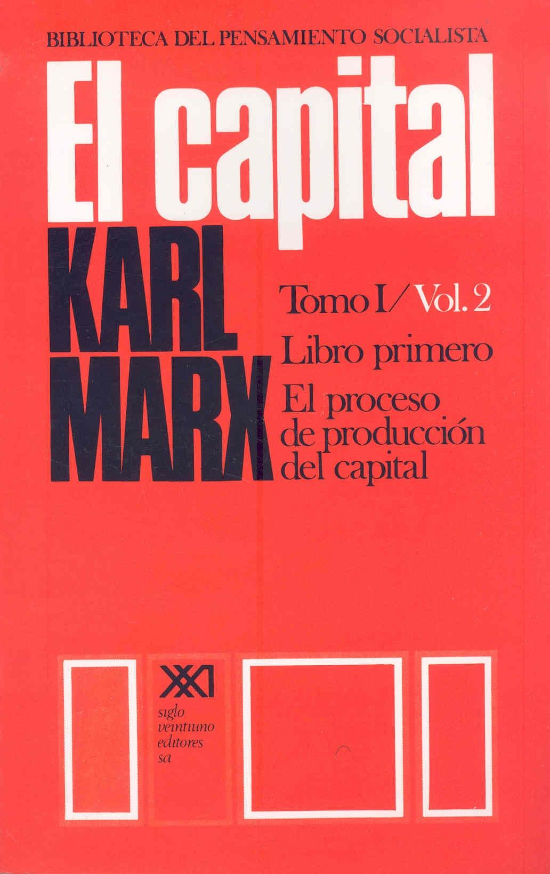
1. La formula general del capital
El comercio, la producción de mercancías y la circulación mercantil desarrollada, constituye un supuesto histórico del capital.
El producto de la circulación mercantil es el dinero, la primera forma de aparición del capital, en términos históricos y del proceso de circulación.
El dinero en tanto capital y el dinero en tanto tal se distinguen por su forma de circulación.
Distinguir Producción, circulación e intercambio y consumo. Proceso de producción y realización del valor.
Circulación simple M-D-M, vender para comprar. El proceso se agota en el valor de uso, sale de la circulación al consumo.
Circulación ampliada D-M-D, comprar para vender. El proceso se reproduce, el dinero vuelve a su posición inicial su fin es el valor de cambio.

Slide 3
1. La formula general del capital
D-M-D adquiere sentido (por el riesgo) cuando el D-M-D’ donde D’= D+DΔ. Esta variación es denominada por Marx plusvalor. Es en este movimiento que el poseedor de dinero se transforma en capitalista. El fin del capitalista es l movimiento infatigable de obtención de ganancia (cf. Weber). El atesorador saca el dinero de la circulación, el capitalista lo lanza una y otra vez.
El valor se expresa en el proceso tanto como mercancía que como dinero, ambos son capital. Va modificando su propia cantidad, se autovaloriza.
El dinero no esta en contradicción con la mercancía, el capitalista sabe que toda mercancía es dinero. El capital es sustancia en proceso, sujeto. Valor en proceso, dinero en proceso, es decir capital.
Comprar para vender más caro es la formula que corresponde al capital en general, comercial, industrial y capital que rinde interés, donde la formula se abrevia D-D’.

Slide 4
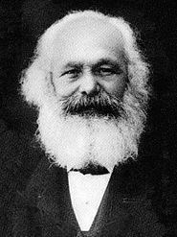
2. Contradicciones de la formula general
Marx advierte que en la compra y venta se da intercambio de equivalentes, el valor, en tnato trabajo humano objetivado, es un supuesto del intercambio y o un resultado (cf. Liberales). No hay guanacia de valor de cambio en la pura circulación, a lo sumo de valor se uso. No se produce plusvalor en la mera circulación.
Supongamos que no hay intercambio de equivalentes, si todos se venden 10% más caro esto generara un alza en el nivel general de precios, y todo queda igual, no hay plusvalor. Lo mismo a la inversa. No hay vendedores y compradores separados en la sociedad, por lo cual no puede haber un grupo particular que se enriquece solo a costa de vender más caro, además no habría crecimiento porque todo plusvalor implicaría un minusvalor.
La conclusión general es que si solo hay intercambio de equivalentes no existirá plusvalor. Así el capital comercial que solo opera en la esfera de la circulación se ve como imposible, a no ser que exista una doble defraudación. En el capital usuario (D-D’) resulta inexplicable desde el punto de vista del intercambio de mercancías.

Slide 5
2. Contradicciones de la formula general
Capital comercial y usuario son formas puramente derivadas
El productor puede hacer unas botas con cuero y su valor será mayor porque tiene más trabajo se valoriza, pero no puede producir valores que se auto valoricen. El plusvalor deberá producirse por tanto fuera de la circulación, aunque también dentro, en tanto es su punto de partida.

Slide 6
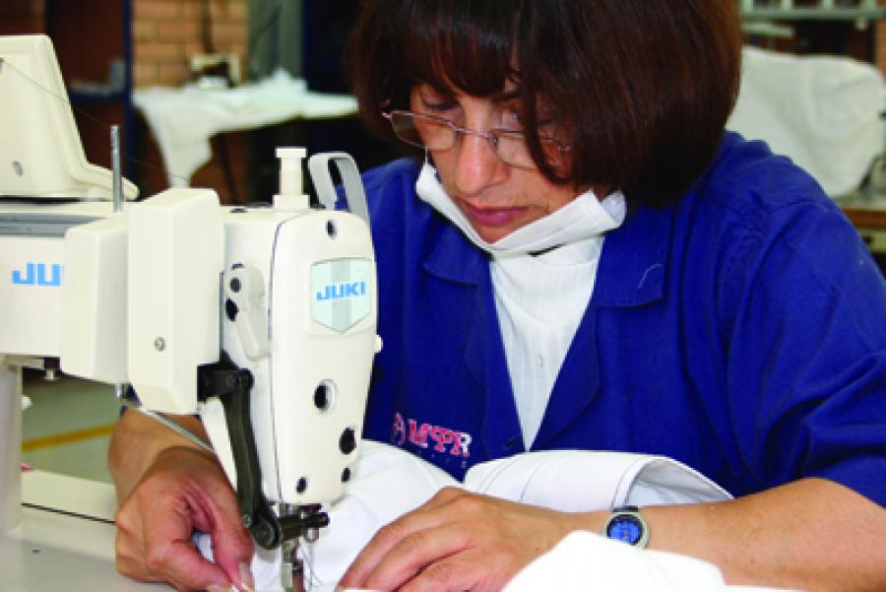
3. Compra y venta de la fuerza de trabajo
Se debe buscar una mercancía cuyo valor de uso en cuanto tal produzca valor, esta mercancía es la fuerza de trabajo, cuyo consumo es fuente de valor.
“Entendemos por capacidad o fuerza de trabajo el conjunto de las condiciones físicas y espirituales que se dan en la corporeidad, en la personalidad viviente de un hombre y que éste pone en acción al producir valores de uso de cualquier clase.” (Marx, pág. 203)
Para que esto sea posible deben existir vendedores de fuerza de trabajo, deben ser propietarios libres de su fuerza de trabajo. Además debe venderla solo por un tiempo, o pasará a ser un esclavo, de poseedor de mercancía a mera mercancía.
Por otro lado debe haber vendedores desposeídos de medios de producción, de modo que no vendan los productos de su trabajo, sino la fuerza de trabajo misma.
Obreros libres de medios de producción y de vender su fuerza de trabajo. Este estado no es natural, se explica por la acumulación originaria.

Slide 7
3. Compra y venta de la fuerza de trabajo
Los productos del trabajo son mercancías solo a propósito del modo de producción capitalista. La condición de posibilidad del capitalismo no es el mero intercambio, sino el trabajo asalariado.
El valor de la fuerza de trabajo como cualquier mercancía es el tiempo de trabajo necesario para su producción, es el valor de los medios de subsistencia necesarios para la producción y reproducción del poseedor de aquella (definición del salario). Estas necesidades varían por factores climáticos y, esto es muy importante, históricas.
De esta manera, si la reproducción de un día de la fuerza de trabajo cuesta 4 horas de trabajo, el consumo de la fuerza de trabajo generará ese mismo valor.
La fuerza de trabajo suele pagarse después de la realización del valor de uso de la fuerza de trabajo, el obrero adelante al capitalista el valor de su fuerza de trabajo.
El capitalista compra los medios de producción y en la realización de la fuerza de trabajo se genera el plusvalor y la mercancía. El valor de uso de la fuerza de trabajo se realiza como todo calor de uso fuera de la esfera del mercado, en este caso en la producción.
El vendedor de fuerza de trabajo se hace obrero y el poseedor de dinero capitalista. En esta relación esta el origen de las clases.

Slide 8
